Slide 1
Databasemanagement
Niveau 1 — Deel 1 · Databases en het DBMS-landschap: waarom PostgreSQL
Cursus Databasemanagement | Ductus

Slide 2
Slide 2 — Waar we naartoe werken
Niveau 1 (deel 1-10) — Fundament → EDB Associate
Niveau 2 (deel 11-22) — DBA/Consultant → EDB Professional
Niveau 3 (deel 23-30) — Architect → clustercertificering
Drie niveaus, dertig delen
Vandaag: waarom een database, en waarom déze.
benadruk dat er vandaag geen SQL wordt geschreven. Dat is opzet.
Notes:
benadruk dat er vandaag geen SQL wordt geschreven. Dat is opzet.

Slide 3
Slide 3 — Leerdoelen
Uitleggen welke problemen een DBMS oplost
De categorieën datastores benoemen en toepassen
ACID en BASE tegenover elkaar zetten
PostgreSQL positioneren — inclusief de nadelen
Het versiebeleid vertalen naar een beheerkalender
Een platformkeuze onderbouwen én verdedigen
Na dit dagdeel kun je:

Slide 4
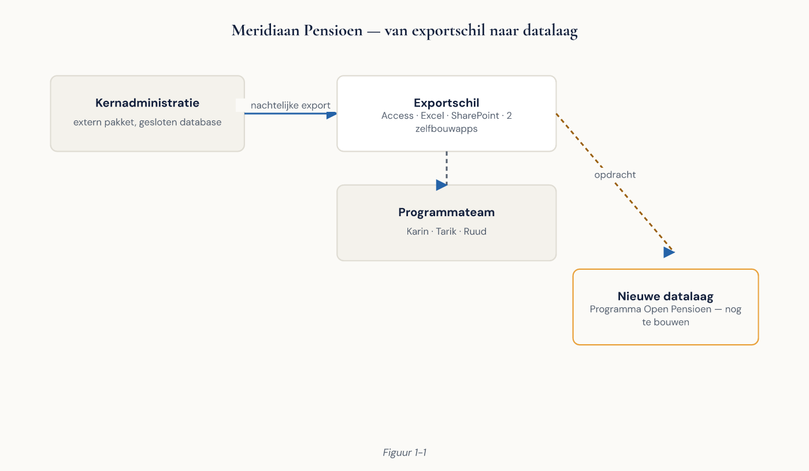
Meridiaan Pensioen
Programma Open Pensioen vervangt die schil.
340.000 deelnemers, 4.100 werkgevers
Kernadministratie: gesloten pakket, nachtelijke exports
Daaromheen: Access, Excel, SharePoint, twee zelfbouwapps
Drie afdelingen, drie deelnemersaantallen, alle drie verdedigbaar

Slide 5
Slide 5 — Drie stemmen
Karin — programmamanager | Voorspelbaarheid, geen budgetverrassingen
Tarik — enterprise-architect | Doelarchitectuur, geen nieuwe lock-in
Ruud — beheerhoofd | Zijn team van vier moet kunnen slapen
Notes:
deze drie komen de hele cursus terug. Laat de zaal ze onthouden.

Slide 6
Wie herkent dit?
Notes:
twee mensen kort laten vertellen. Niet meer — anders loopt het uit.

Slide 7
Slide 7 — Zes problemen zonder DBMS
Redundantie
Inconsistentie
Geen gelijktijdigheid
Geen integriteitsbewaking
Geen herstelbaarheid
Geen toegangsbeheer op gegevensniveau
Alles in deze cursus is een antwoord op dit lijstje.

Slide 8
Slide 8 — Probleem → oplossing → deel
Probleem | Mechanisme | Deel
Redundantie | Normalisatie | 5
Inconsistentie | Één bron van waarheid | 5, 6
Gelijktijdigheid | Transacties, MVCC | 7, N2-15
Integriteit | Constraints | 6
Herstel | WAL, PITR | 7, N2-17
Toegang | Rollen, RLS | 9, N2-21

Slide 9
Slide 9 — Database ≠ DBMS
Database = de gegevens
DBMS = de software die ze beheert
Dat onderscheid heb je in deel 2 nodig, bij cluster / database / schema.

Slide 10
Slide 10 — Wat een DBMS doet
Definitie (DDL)
Manipulatie (DML)
Transactiebeheer
Gelijktijdigheidsbeheer
Herstel
Beveiliging
Optimalisatie

Slide 11
"Fysieke opslag verandert. Query's veranderen niet."
Voeg een index toe → niets in de applicatie wijzigt. — De reden dat relationele databases veertig jaar overleefden terwijl de hardware volledig veranderde.

Slide 12
Diagnose van de schil
Vijf gebeurtenissen bij Meridiaan.
Welk probleem? Welk mechanisme lost het op?
15 minuten, individueel

Slide 13
Slide 13 — Pauze

Slide 14
Slide 14 — Het landschap
Relationeel
Document
Key-value
Column-family
Graph
Time-series
Analytisch/kolomgeoriënteerd
Geen enkelvoudige categorie meer:

Slide 15
Slide 15 — Relationeel
Tabellen, SQL, integriteit, transacties
PostgreSQL · Oracle · SQL Server · MySQL · Db2
→ Administratieve systemen waarin correctheid vóór schaal gaat

Slide 16
Slide 16 — Document & key-value
Document (MongoDB) — schemaloze JSON, vorm verschilt per exemplaar
Key-value (Redis, DynamoDB) — sleutel in, waarde uit, milliseconden
Key-value is zelden de bron van waarheid.

Slide 17
Slide 17 — Column-family, graph, time-series
Column-family (Cassandra) — schrijfvolume over veel machines
Graph (Neo4j) — als het pad belangrijker is dan de knoop
Time-series (InfluxDB, TimescaleDB) — metingen met tijdstempel

Slide 18
Slide 18 — Analytisch
Snowflake · BigQuery · ClickHouse
Weinig kolommen, alle rijen → kolomopslag wint ordes van grootte
OLTP ↔ OLAP: uitgewerkt in niveau 2

Slide 19
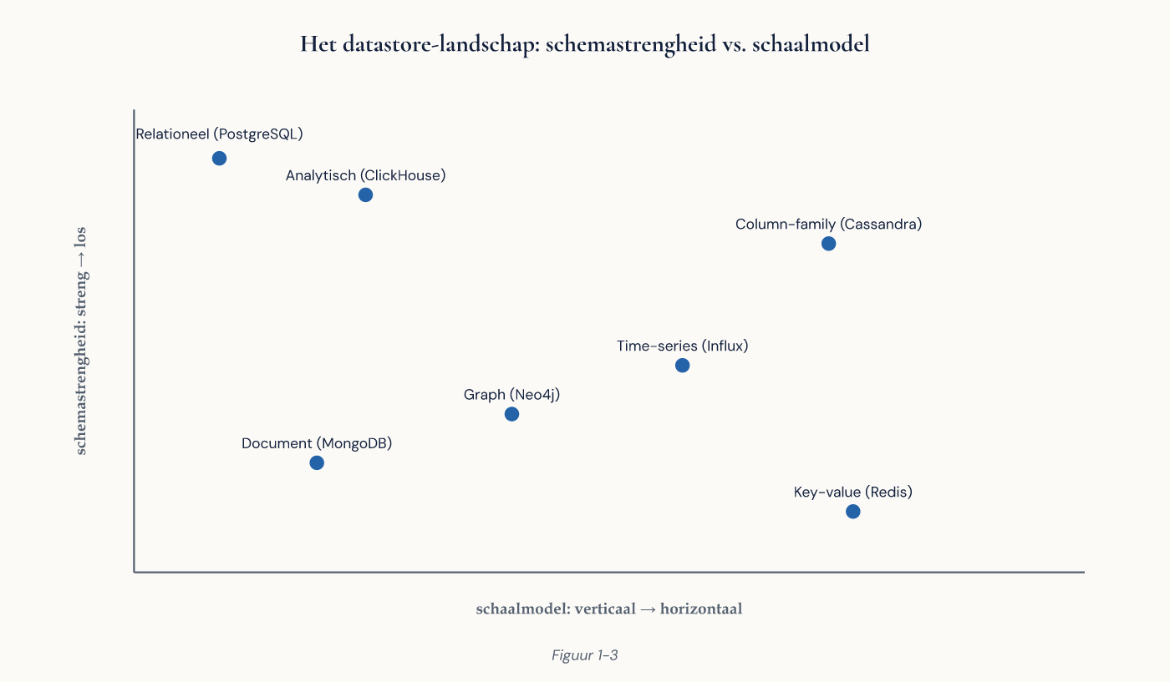
Notes:
samen bouwen op de flip-over, niet tonen.

Slide 20
Categorieën zijn specialisaties
Geen generaties
De vraag is nooit "wat is de beste database".
De vraag is "welke past bij deze werklast".

Slide 21
Categorie bij werklast
Vijf situaties bij Meridiaan. Kies en motiveer in één zin.
15 minuten, tweetallen

Slide 22
Slide 22 — ACID
Atomicity — geheel of niet
Consistency — geldige toestand in, geldige toestand uit
Isolation — gelijktijdig zonder zichtbare beïnvloeding
Durability — bevestigd is bevestigd

Slide 23
Slide 23 — BASE
Basically Available — altijd antwoord, desnoods verouderd
Soft state — mag tijdelijk afwijken
Eventual consistency — convergeert uiteindelijk

Slide 24
Slide 24 — Waardeoverdracht
Bedrag af bij fonds A → bedrag bij bij fonds B
Onder BASE bestaat er een venster waarin het geld nergens staat.
Voor een tijdlijn: prima. Voor een pensioenaanspraak: niet.

Slide 25
Hoe lang mag dit onjuist zijn,
en wie draagt de schade?
Niet: "ACID is veiliger."
Maar:
Dat is een vraag voor de business, niet voor jou.

Slide 26
ACID of BASE?
Vijf gegevenssoorten bij Meridiaan.
10 minuten, individueel

Slide 27
Slide 27 — Pauze

Slide 28
Slide 28 — PostgreSQL
Berkeley, jaren '80 (POSTGRES) · huidige naam sinds 1996
Community-ontwikkeld, geen eigenaar
PostgreSQL License (BSD/MIT-familie)
Objectrelationeel, sterk uitbreidbaar

Slide 29
Slide 29 — Vier onderscheidende eigenschappen
Licentie — geen kosten, geen audit, geen core-afrekening
Governance — niemand kan de licentie eenzijdig wijzigen
Uitbreidbaarheid — PostGIS, TimescaleDB, pgvector, Citus
Typesysteem — arrays, ranges, uuid, en jsonb

Slide 30
Slide 30 — jsonb
Documentopslag binnen een transactionele relationele database
Geïndexeerd · doorzoekbaar · met joins en constraints eromheen
→ In veel projecten de reden dat er géén aparte documentstore nodig is

Slide 31
Slide 31 — Vergelijking
 | PostgreSQL | Oracle/SQL Server | MySQL
Licentiekosten | Geen | Per core | Geen
Lock-in | Laag | Hoog | Middel
Standaard | Hoog | Middel | Middel
Uitbreidbaar | Zeer hoog | Beperkt | Beperkt
Support | Inkopen | Van leverancier | Inkopen

Slide 32
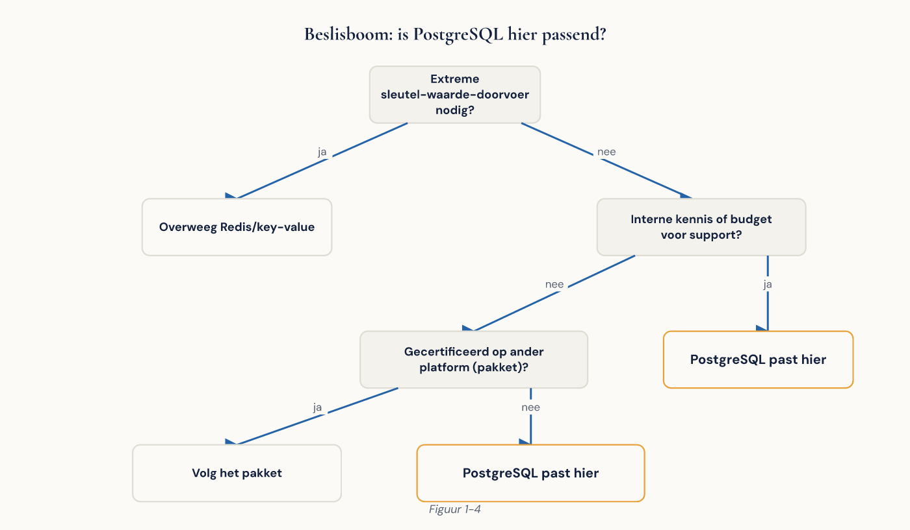
Analyse op petabyteschaal → kolomplatform
Wereldwijde schrijfbelasting, lage latentie overal → Cassandra
Extreme key-value doorvoer → Redis
Geen kennis én geen bereidheid support in te kopen
Pakketsoftware die alleen op een ander platform gecertificeerd is
Notes:
hier tien minuten voor nemen. Vertel één eigen voorbeeld waarin het de verkeerde keuze was.

Slide 33
Slide 33 — Versiebeleid
Hoofdversie: ± jaarlijks, kan gedrag wijzigen
Subversie: alleen correcties en beveiliging
Ondersteuning: 5 jaar na verschijnen
→ Upgrade is een terugkerende activiteit, geen project
Actuele versies en einddata: Toolbijlage

Slide 34
Adviesnota aan de stuurgroep
Eisen → weging → score → conclusie → risico's van de aanbevolen optie
30 minuten, drietallen · 2 minuten presenteren

Slide 35
Deel 2 — Het relationele model en de PostgreSQL-architectuur
Wat gebeurt er tussen Enter en het antwoord?
Vooraf: PostgreSQL lokaal installeren volgens de Toolbijlage.
Lukt het niet? Meld je vóór de sessie.

